Slide 1
ГОРНОУРАЛЬСКИЙ ГОРОДСКОЙ ОКРУГ МУНИЦИПАЛЬНОЕ БЮДЖЕТНОЕ ДОШКОЛЬНОЕ ОБРАЗОВАТЕЛЬНОЕ УЧРЕЖДЕНИЕ ДЕТСКИЙ САД № 26 п.Горноуральский 26а, Пригородный район, Свердловская область, 622904 тел./факс (3435) 91-26-14, E-mail: alenaelinina@mail.ru

Slide 2
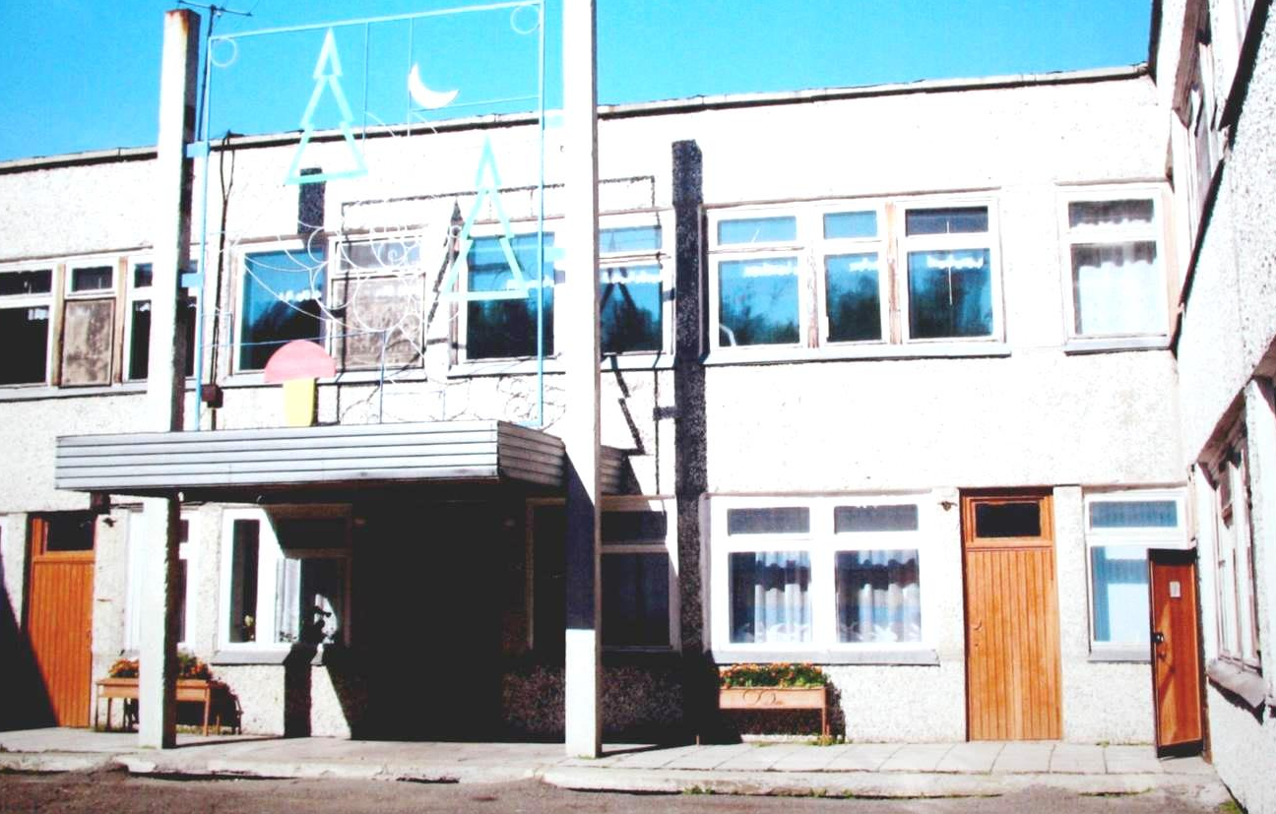
МБДОУ детский сад №26
Основан в 1988 году. Рассчитан на 220 детей
Лицензия №16863 от 30.11.2012 года.

Slide 3
Модернизация образования
Профессиональный стандарт педагога
Обновление содержания дошкольного образования
Инновационные технологии

Slide 4
Системообразующая идея и главная функция повышения квалификации – ориентация педагога на НЕПРЕРЫВНОЕ профессионально- педагогическое САМОРАЗВИТИЕ

Slide 5
Проблемы:
1
Невозможность пройти КПК очно без отрыва от производства
2
КПК носят теоретический характер
3
Не достаточно средств на оплату КПК

Slide 6
Административный проект
«Повышение квалификации педагогов ДОУ посредством внедрения в педагогический процесс инновационных технологий»
2013-2018 гг

Slide 7
Задачи:
1
Организовать процесс повышения квалификации педагогических работников на рабочем месте
2
Подобрать практико – ориентированные формы обучения (мастер – классы, обмен опытом, тренинги, решение проблемных ситуаций и т.п.)
3
Организовать доступ к различного рода информационным системам

Slide 8
Мероприятия, направленные на реализацию целей проекта
Организация методической службы с подсистемами в виде творческих групп
Активное участие
в поиске, обобщении, внедрении и распространении ППО
Работа над методическом портфолио педагога как книгой достижений
Внедрение современных технологий образования
Обеспечение материально – технических условий
Создание и реализация инновационных проектов

Slide 9
Направления деятельности
ребенок
педагог
среда
семья

Slide 10
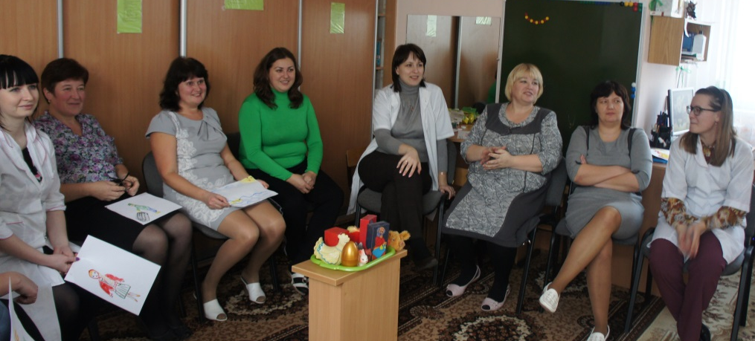
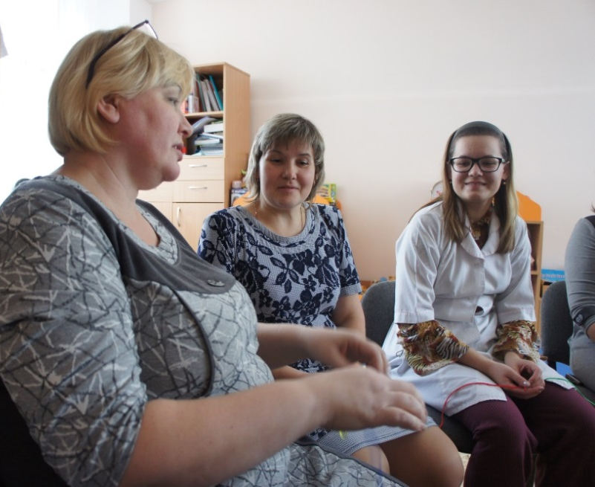
Педагоги ДОУ –участники тренинга

Slide 11
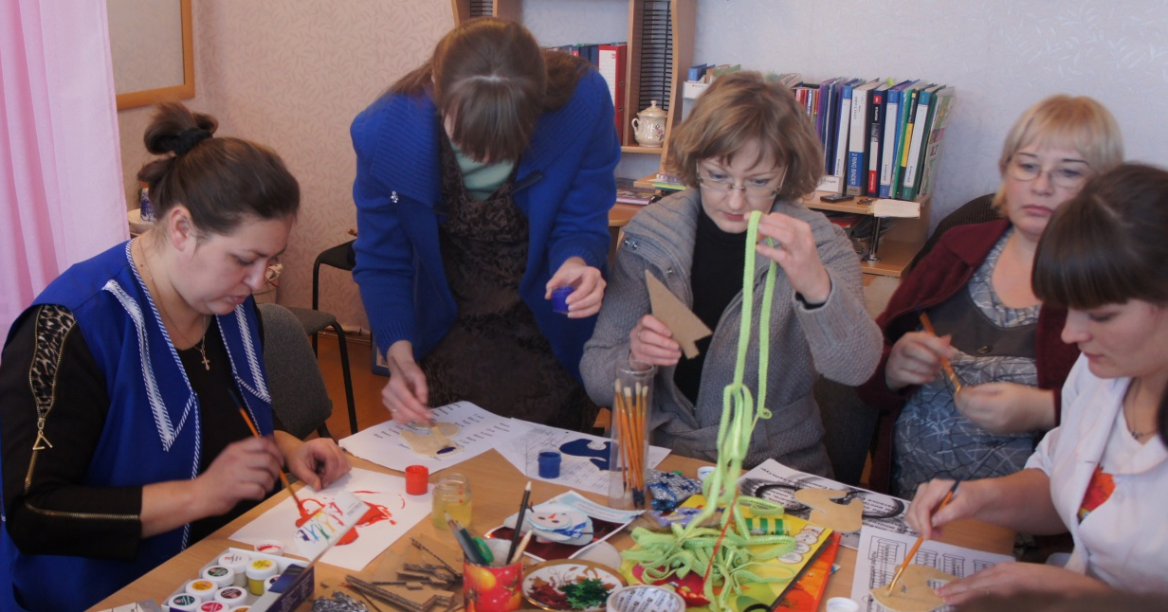
Педагоги ДОУ – участники мастер-класса

Slide 12
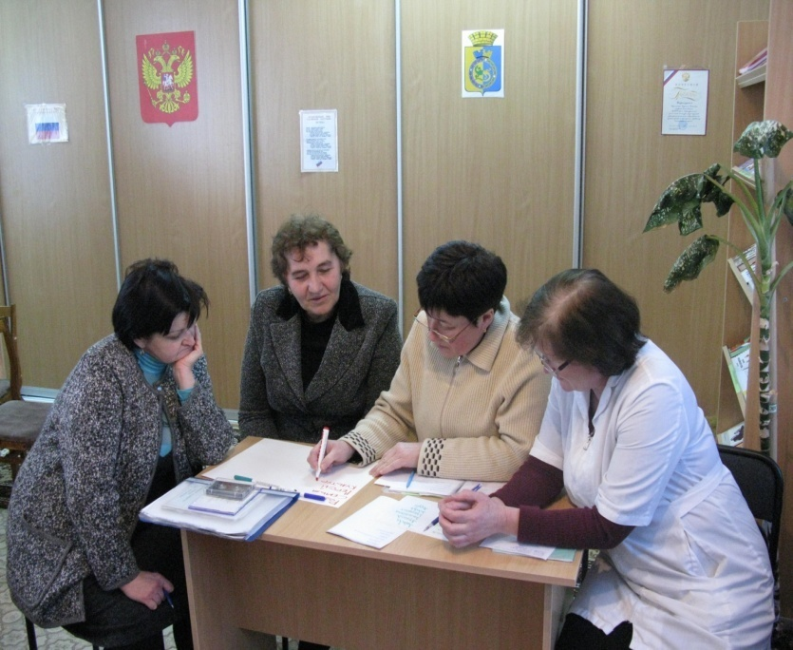
Решение педагогических ситуаций
Работа в творческих микрогруппах

Slide 13
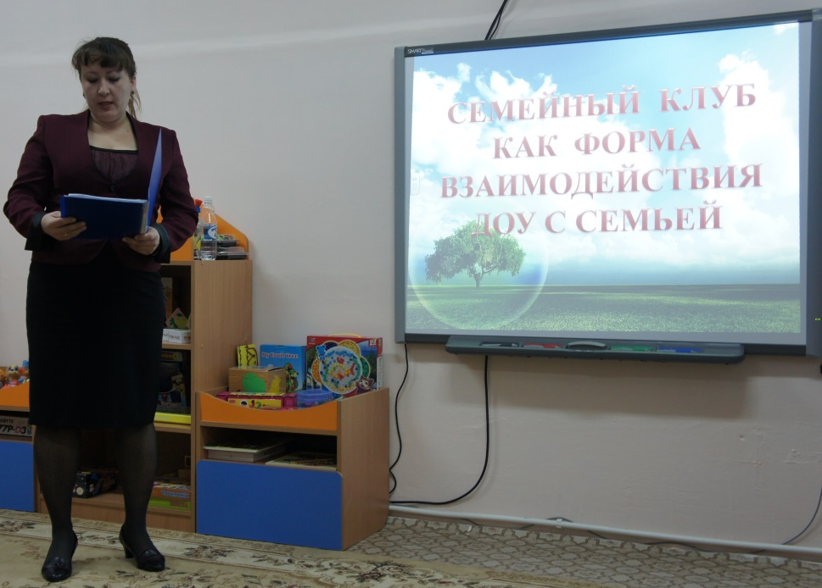
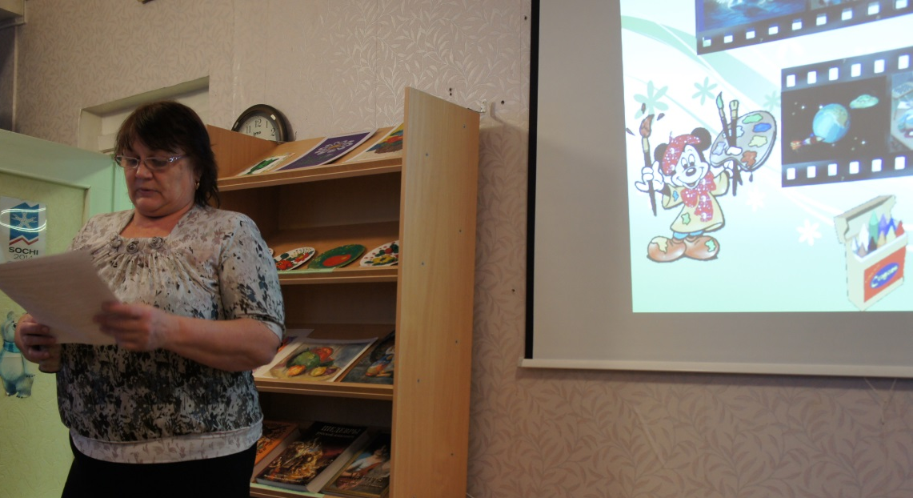
Участие в аттестационных процессах и районных методических мероприятиях

Slide 14
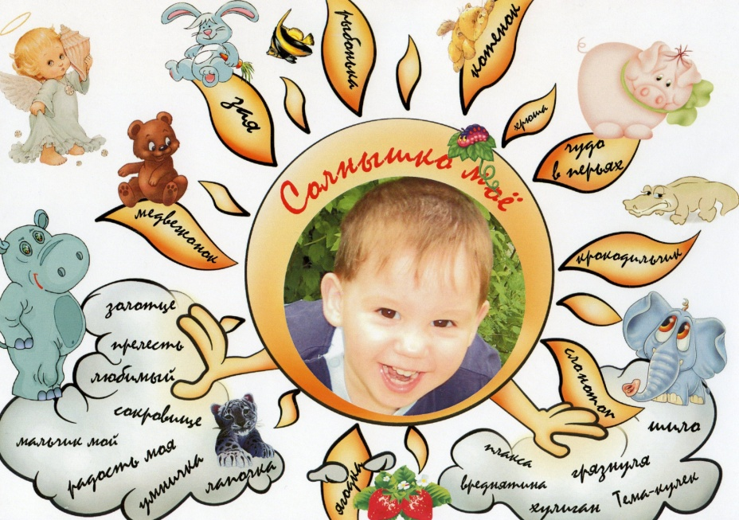
Инновационные технологии работы с детьми. Метод проектов
«Солнышко и бука»
Право ребенка на имя
Герб семьи

Slide 15
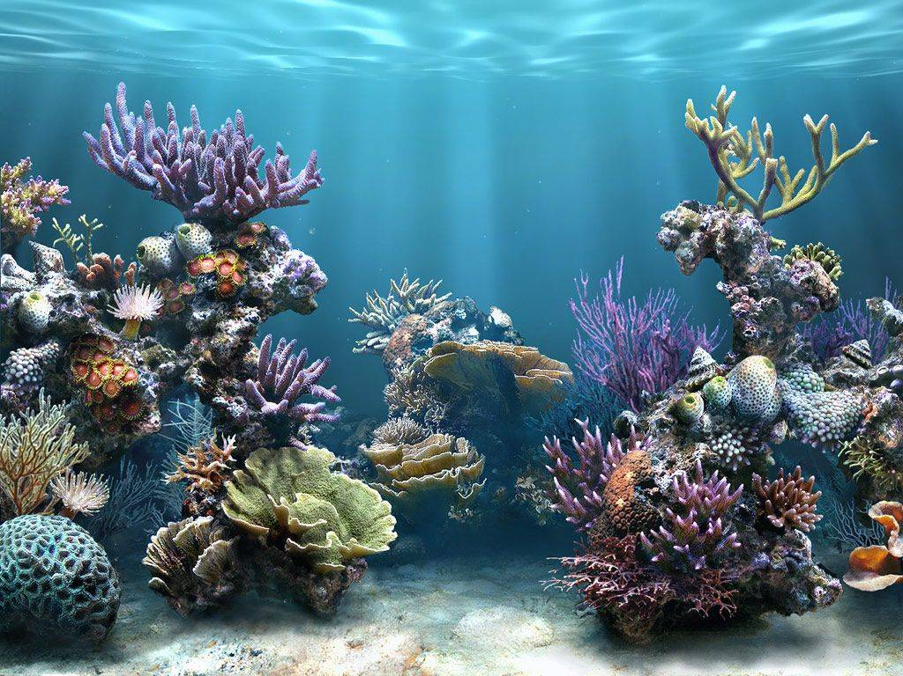
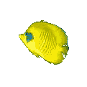
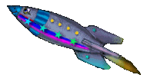
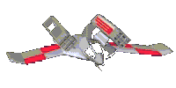
Инновационные технологии работы с детьми
Кто живет в воде?
метод проектов
Мир космоса

Slide 16
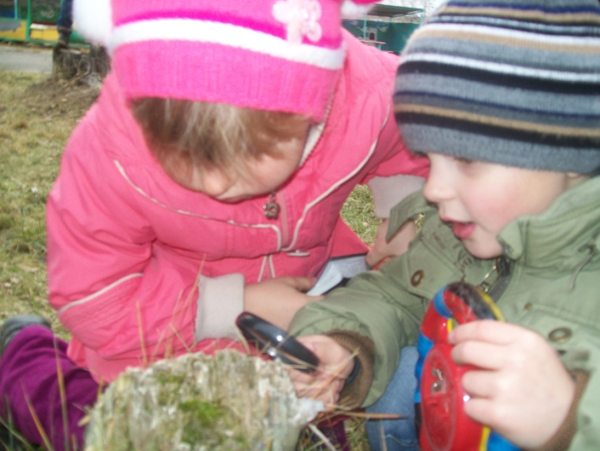
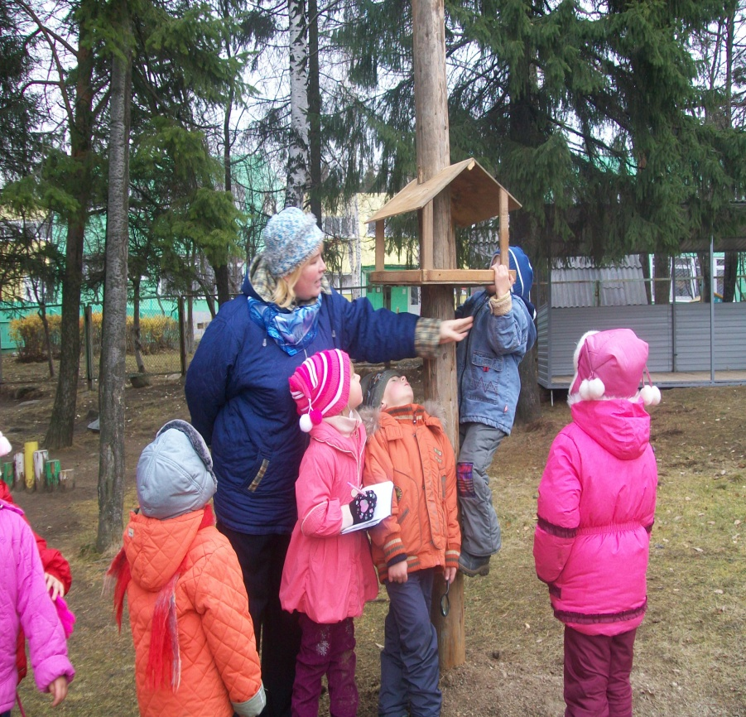
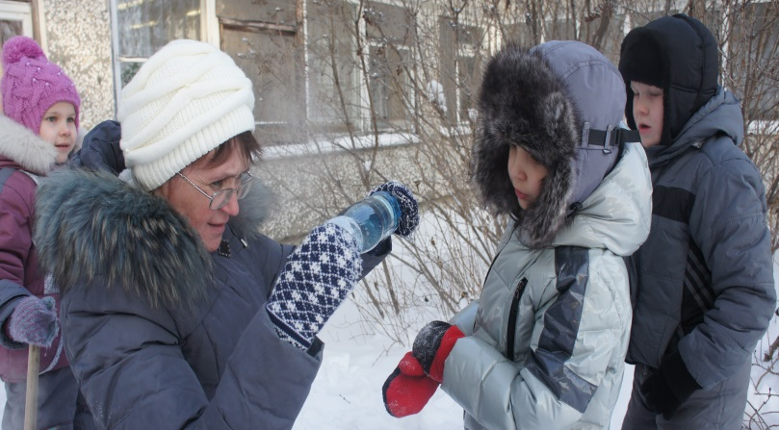
Опыты, наблюдения, экспериментирование
Наблюдение за объектом «Трухлявый пень»
Экспериментирование «Какой корм больше нравится синичке»
Опыт «Свойства воды»

Slide 17
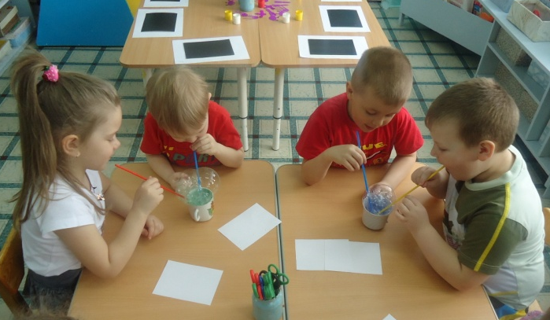
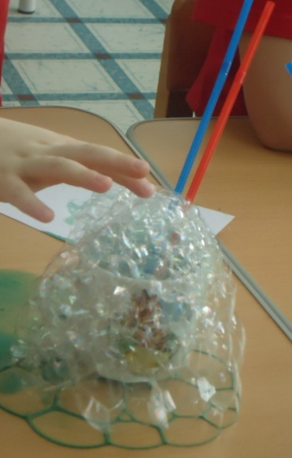
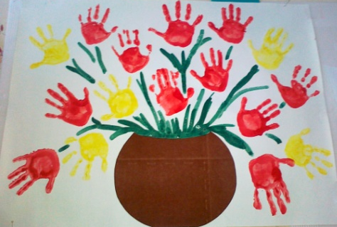
Нетрадиционные техники изобразительной деятельности
Рисование
мыльными
пузырями
Рисование
пальчиками и ладошками

Slide 18
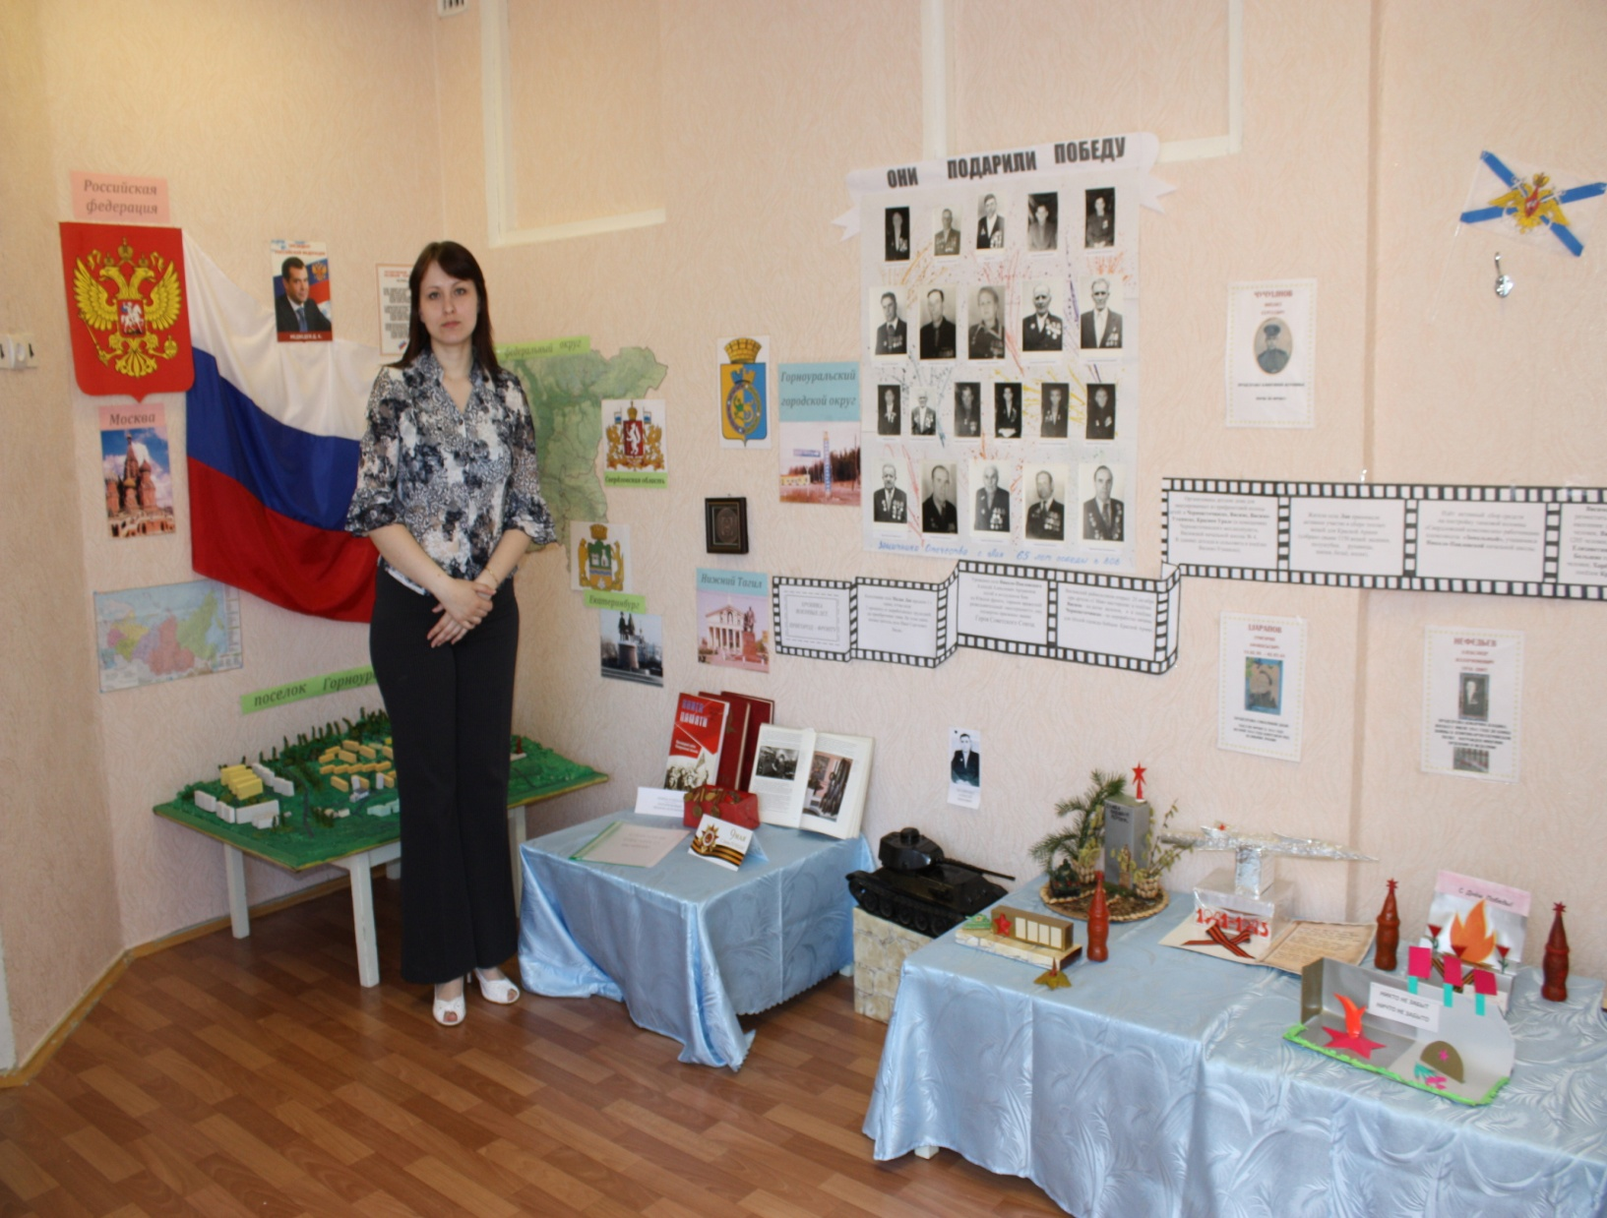
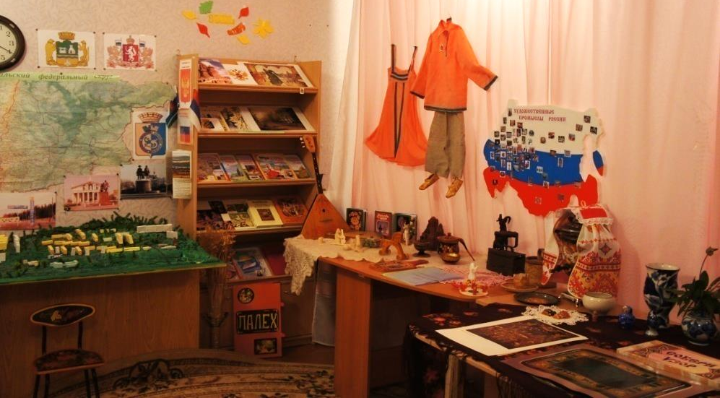
Музейная педагогика

Slide 19
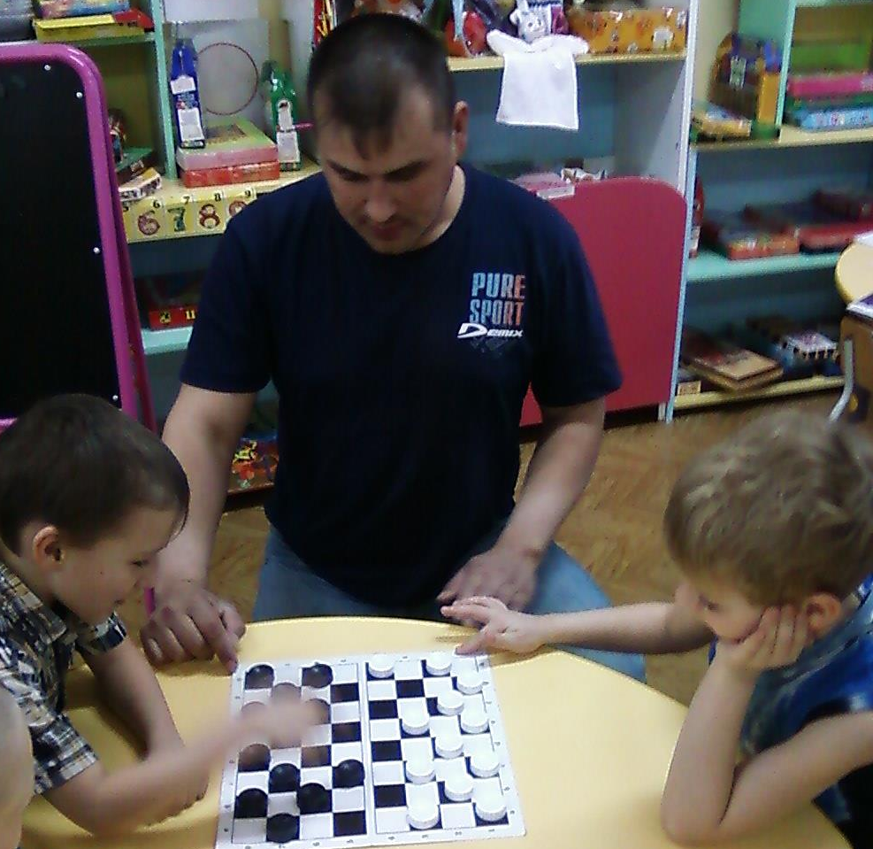
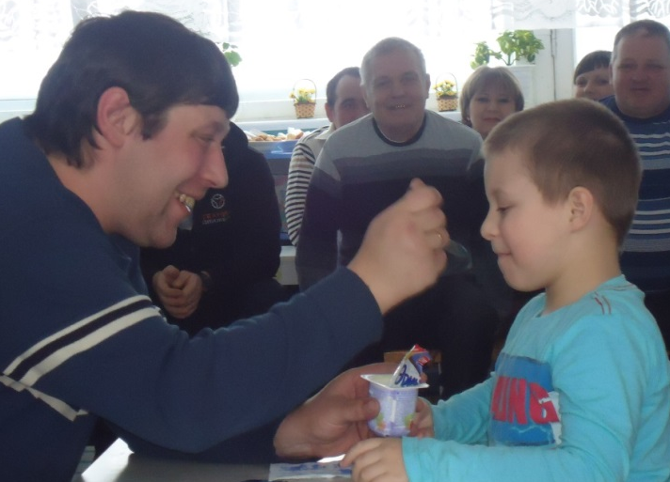
Семейный игровой клуб
Нетрадиционные
формы работы с родителями
Прогулки выходного дня

Slide 20
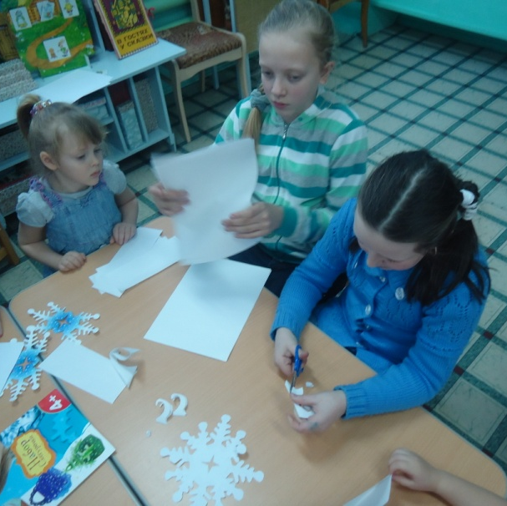
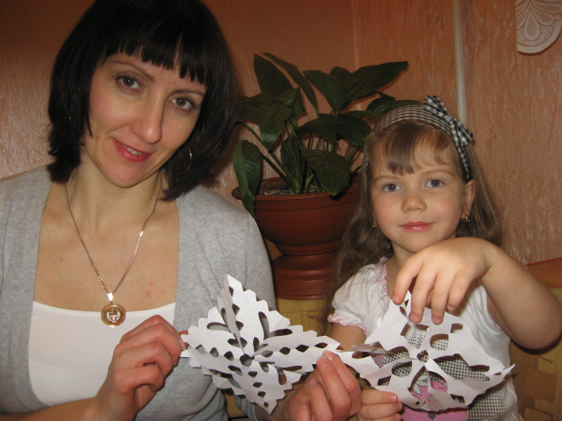
Совместное участие детей и их родителей в исследовательских и творческих проектах
«мама, папа, я – читающая семья»
«Снежинка»

Slide 21
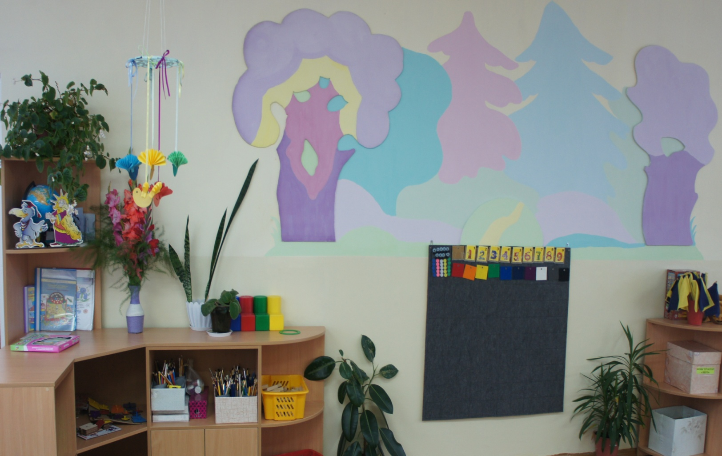
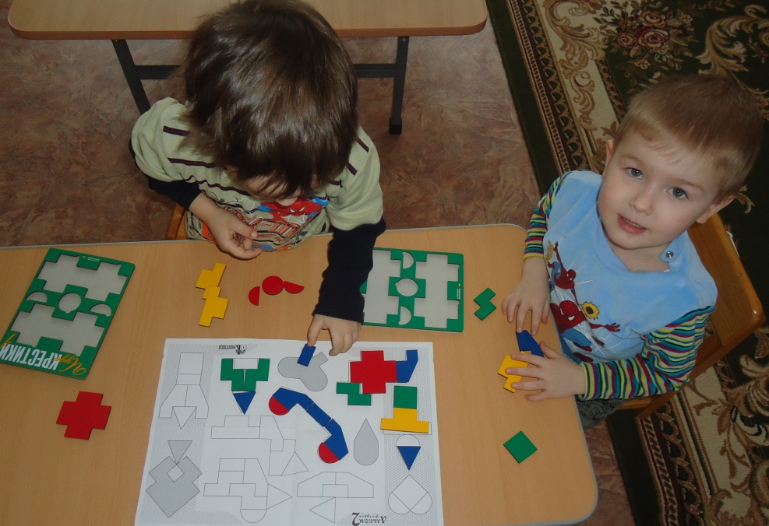
Развивающая среда
«Фиолетовый лес»
В.В. Воскобович

Slide 22
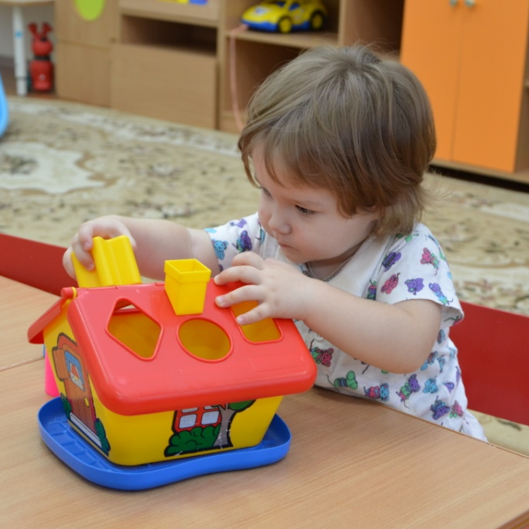
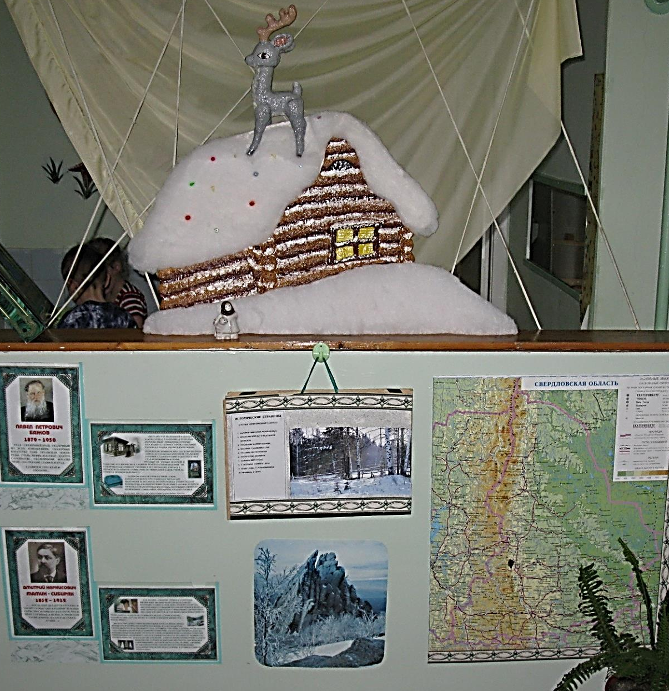
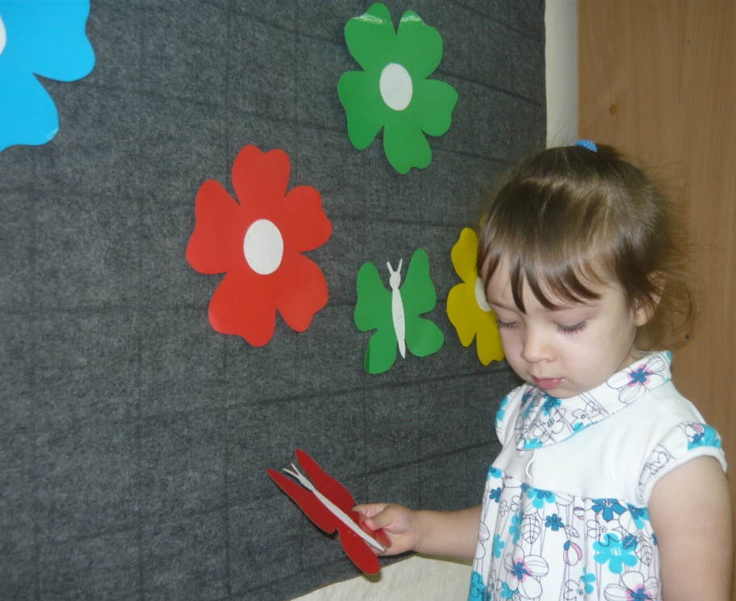
Центры развивающих игр
Уголок детской литературы,
оформленный к юбилею П. Бажова

Slide 23
«Главное в этом мире не то, где мы стоим, а то, в каком направлении движемся». (Оливер Уэнделл Холмс)

